Slide 1
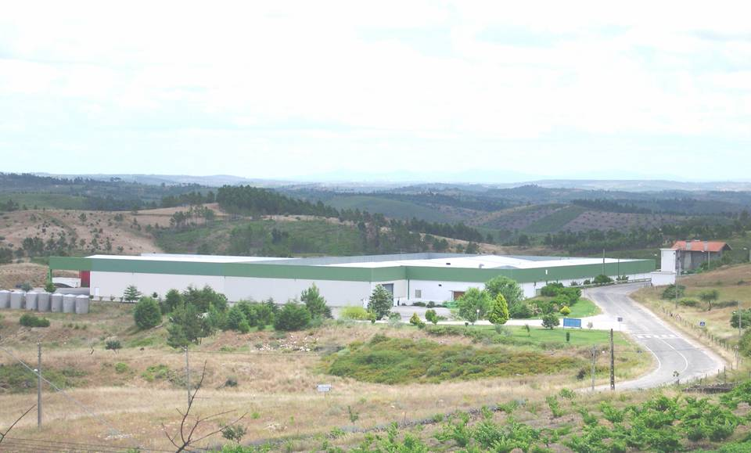
Centro de Produção de Envendos
“Vamos Meter Água”
O destaque de Julho em Envendos vai para o início da construção
de um estacionamento coberto.

Slide 2
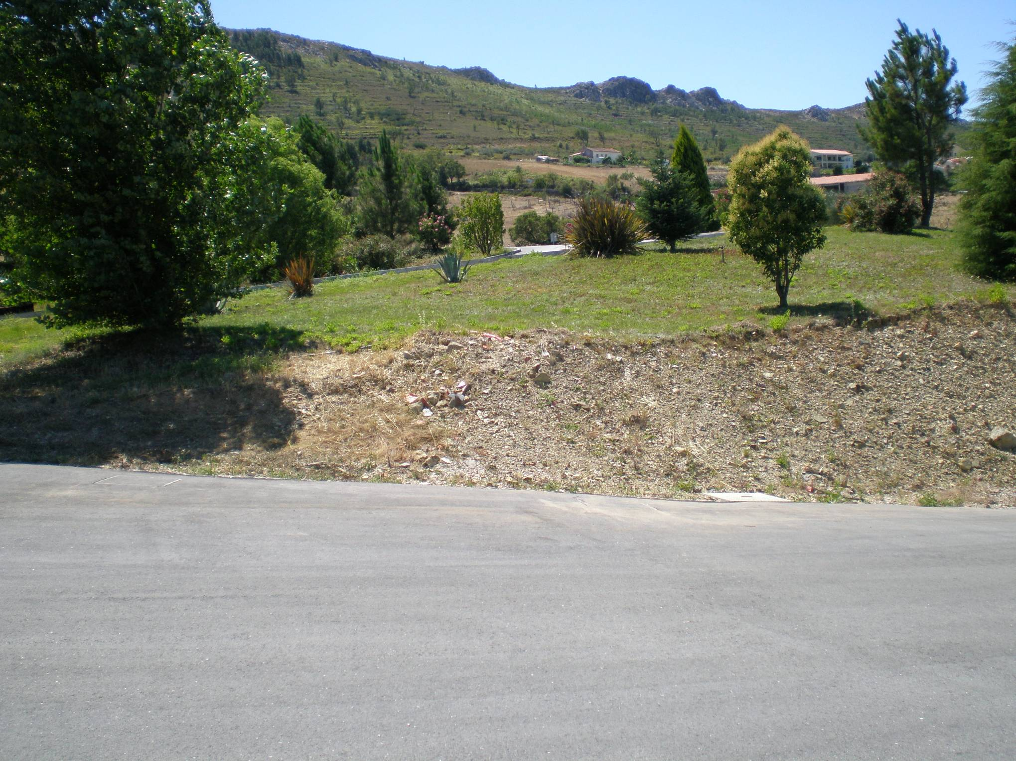


Quanto ao nosso destaque…
....as nossas bombas já merecem!!!

Slide 3
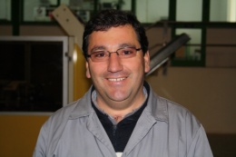

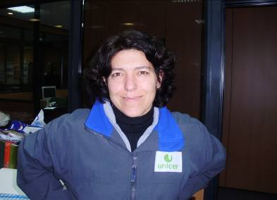
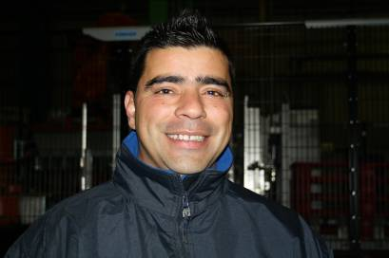

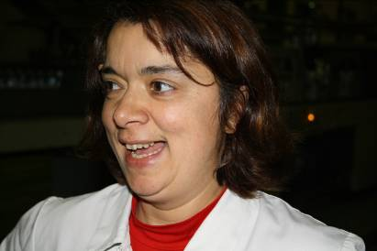
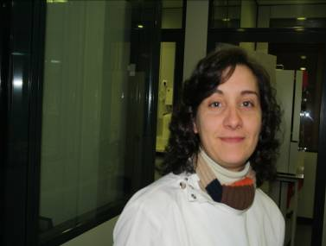
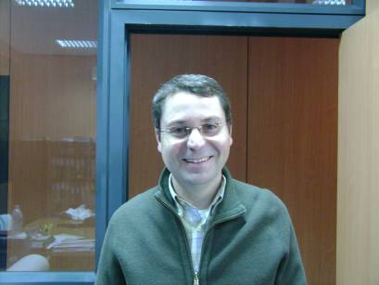
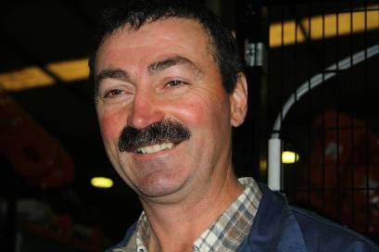
Os nossos vendedores!
Pouco venderam, mas pelo menos tentaram...
( nem o chefe os salvou)

Slide 4
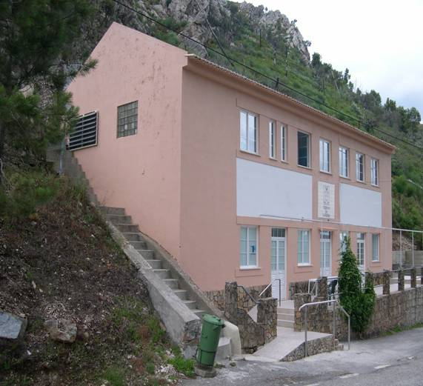
Bom trabalho para quem fica
e boas férias para quem vai
Aproveite para
desfrutar das
Termas
de Envendos
Florbela Faria

